Slide 1
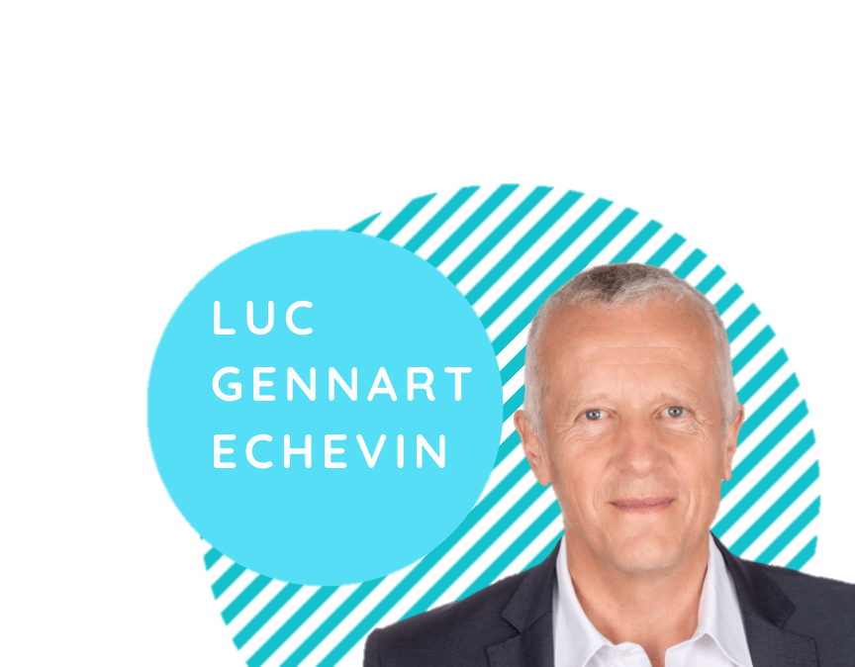
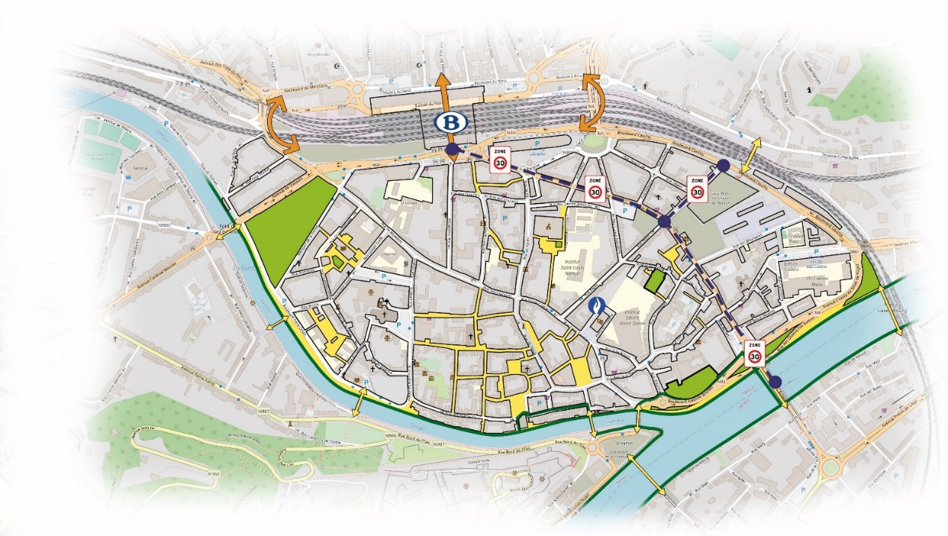

Projet d’extension du piétonnier
Grandes options de l’extension du piétonnier et de la circulation au centre-ville

Slide 2
Agenda
Introduction
Les principes et la méthode
Participation citoyenne et enquêtes
Options et choix du Collège
Mobilité et aménagements du futur piétonnier
Et la suite ?
  Conditions du succès
  Développement des options
  Les premières esquisses
  Les premiers travaux
Conclusions

Slide 3
Introduction
Mot d’accueil
Pourquoi étendre le piétonnier actuel?
MR2018
Nécessité d’informer nos militants sur l’enjeu majeur de l’extension du piétonnier
Echanger, prendre en compte les avis, commentaires, critiques ou suggestions
Ebauche d’une ligne programmatique pour 2024?

Slide 4
Agenda
Introduction
Les principes et la méthode
Participation citoyenne et enquêtes
Options et choix du Collège
Mobilité et aménagements du futur piétonnier
Et la suite ?
  Conditions du succès
  Développement des options
  Les premières esquisses
  Les premiers travaux
Conclusions

Slide 5
Principes et méthode
  VOLONTE POLITIQUE du COLLEGE et des 3 PARTIS de la MAJORITE
  Unanimité du CONSEIL COMMUNAL
Susciter l’adhésion donc : Concertation citoyenne maximale
Refus d’imposition brutale du projet
Méthode :
  Co-construction avec les « usagers » : ateliers urbains ouverts aux citoyens
  Appel aux consultants avec expérience nationale et internationale
    sondages, développements premières esquisses/profils de voiries, végétalisation, parcours urbains et mobilité (douce), logistique des commerces, ….

Slide 6
Agenda
Introduction
Les principes et la méthode
Participation citoyenne et enquêtes
Options et choix du Collège
Mobilité et aménagements du futur piétonnier
Et la suite ?
  Conditions du succès
  Développement des options
  Les premières esquisses
  Les premiers travaux
Conclusions

Slide 7

Enquêtes auprès de la population – Contextualisation
QUOI et QUAND ?
Enquête web et face-à-face portant sur « L’analyse des usages du piétonnier namurois », diffusée durant février – mars 2021.
QUI ?
À destination des usagers et non-usagers actuels du piétonnier, qu’ils soient namurois ou non.
POURQUOI ?
Analyser finement les comportements des usagers actuels du piétonnier, les attentes et besoins vis-à-vis de celui-ci.
OÙ et COMMENT ?
Diffusée via les réseaux sociaux de la Ville (Facebook, site web, etc.), contacts de commerçants, écoles et universités, etc.
Échantillon total de 1.973 réponses collectées (une trentaine de réponses ont été invalidées → Doublons, incomplétude, etc.) Parmi celles-ci :
1.263 ont été collectées sur le Web ;
710 ont été collectées en face-à-face par Namur Centre-Ville.

Slide 8
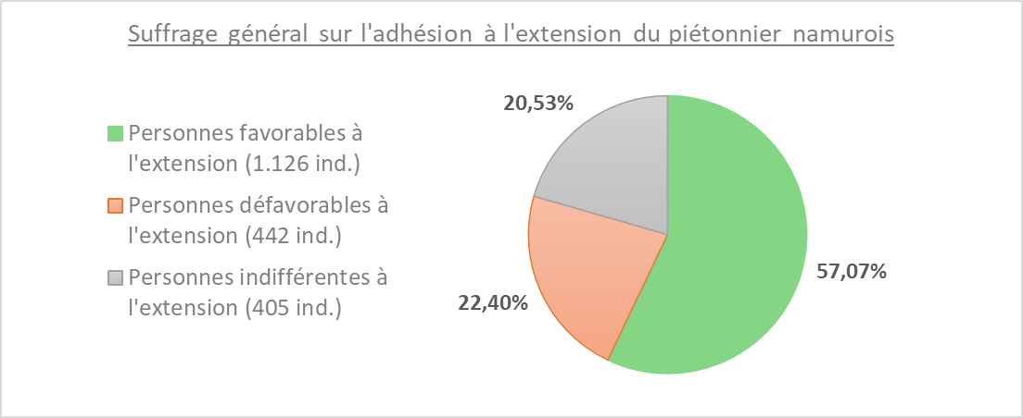



Enquêtes auprès de la population – conclusions
RAISONS FAVORABLES
La sécurité pour les usagers
Un centre-ville plus agréable et moins pollué sans voitures
Encourager la vie de quartier et les rapports humains
RAISONS DÉFAVORABLES
Le piétonnier actuel est suffisant
La ville doit rester accessible en voiture (pour les commerçants et habitants), les parkings sont trop éloignés
Difficultés pour les PMR
TYPOLOGIES D’USAGERS
Les personnes favorables sont en moyenne plus jeunes (légèrement), sont prêtes à marcher plus longtemps et viennent surtout dans le piétonnier pour l’offre commerciale, l’HoReCa, le travail ou les études, et les promenades.
Les personnes défavorables sont en moyenne plus âgées (légèrement), sont très dépendantes de la voiture et prêtes à marcher moins longtemps pour accéder au piétonnier. Satisfaction actuelle du piétonnier plus mitigée.
Les commerçant·e·s sont plutôt défavorables.
Les étudiant·e·s et les visiteur·euse·s du centre-ville sont plutôt favorables.
Les habitant·e·s du centre-ville, les travailleur·euse·s et les client·e·s sont nettement favorables à une extension.

Slide 9
Ateliers urbains relatifs à la co-construction d’un projet de Centre-Ville à Namur
128 candidatures
Panel (40 participants …)

Slide 10
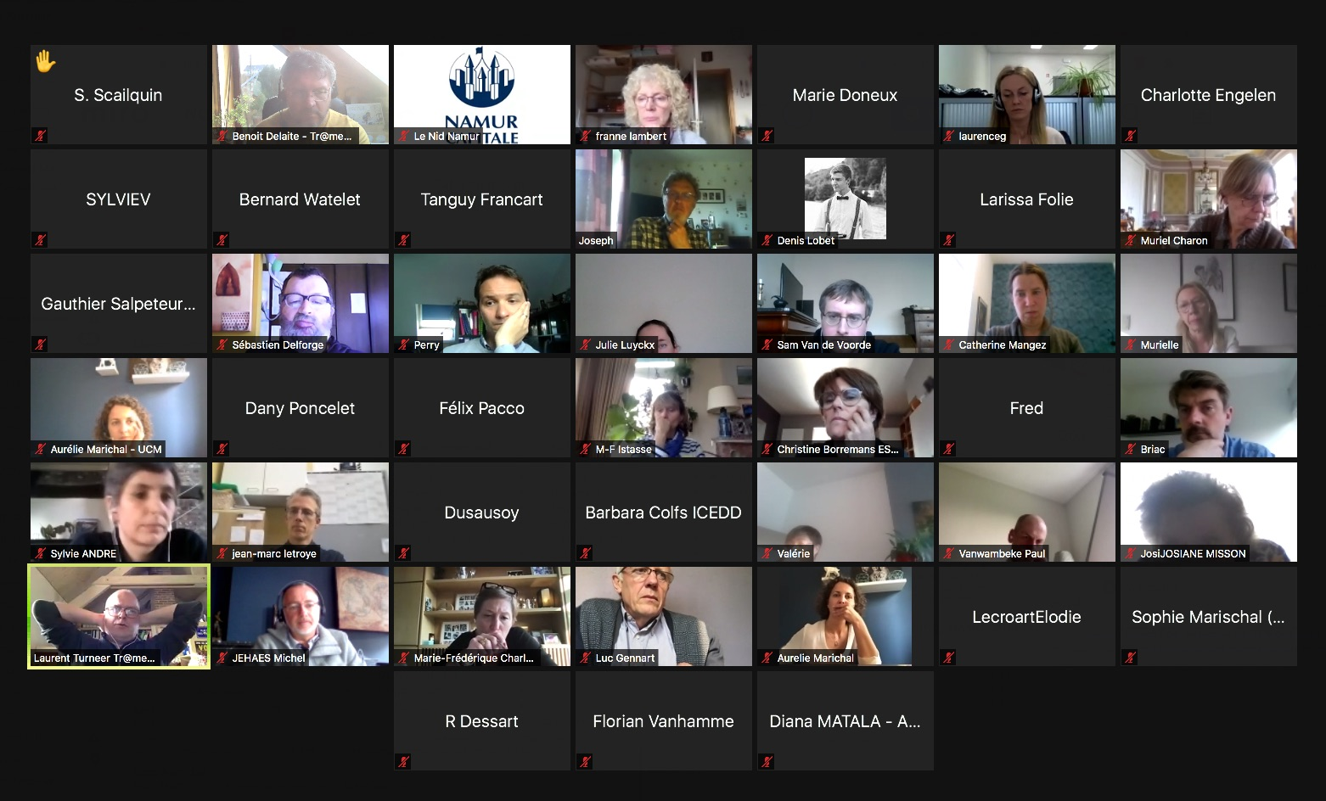
Le volet participatif
Souhaits exprimés pour le centre-ville :
Attractif : pour tous les usagers
Visionnaire/Progressiste : un centre-ville apaisé → Implique des choix forts !
Vivant, vivable et sécurisé
Accessible
  MAIS avec un équilibre en matière de cohabitation/partage de l’espace public
Mixte d’un point de vue fonctionnel

Slide 11
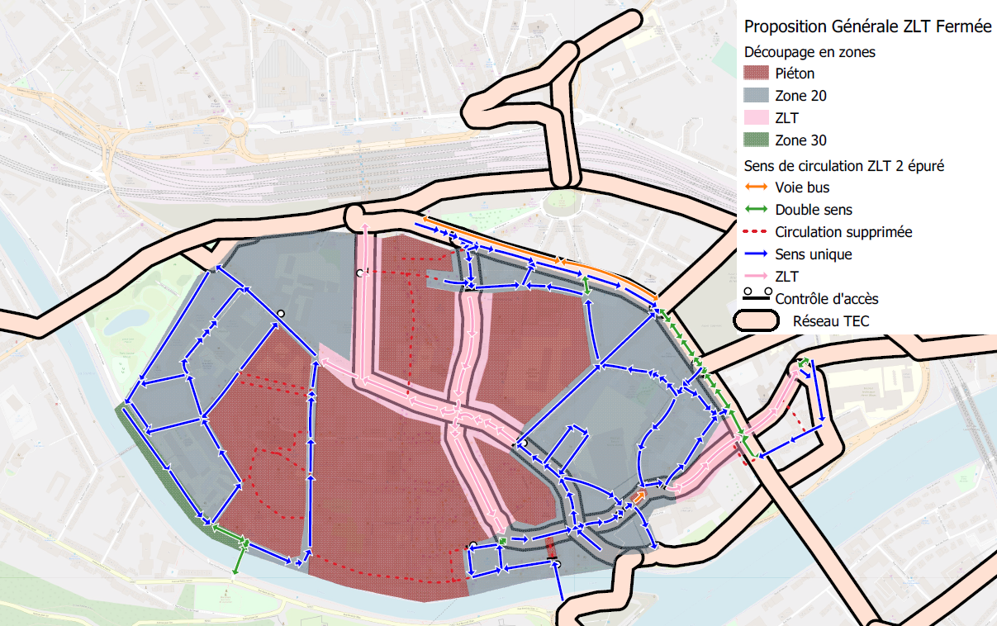
Recommandations du panel citoyens

Slide 12
Agenda
Introduction
Les principes et la méthode
Participation citoyenne et enquêtes
Options et choix du Collège
Mobilité et aménagements du futur piétonnier
Et la suite ?
  Conditions du succès
  Développement des options
  Les premières esquisses
  Les premiers travaux
Conclusions

Slide 13
Grandes options de circulation et d’extension du piétonnier au centre-ville 14 fév 22
Privilégier une vraie mise en piétonnier et non une zone de rencontre à trafic limité avec maintien de la circulation des bus et des véhicules autorisés. La ZLT apporte trop de contraintes de gestion et d’aménagement ; elle risque d’être trop peu lisible,
Dès lors, sortir les lignes de bus du centre-ville, avec une bonne organisation des itinéraires et des pôles d'arrêts au plus proche de la zone piétonne élargie,
La sortie de ces lignes régulières s’accompagnera de:
  la mise en place d’une desserte locale (navette électrique), par exemple sur l’ancien circuit du « grand 8 » (à savoir : Fer – Ange – Cuvelier – Godefroid), pour connecter les pôles de transport et lignes de bus aux zones de commerces et de services du centre-ville,
  l’accès au piétonnier pour les services de taxis.

Slide 14
Grandes options de circulation et d’extension du piétonnier au centre-ville
prioriser l’extension du piétonnier sur l’axe Nord-Sud, avec :
  une mise en piétonnier des rues suivantes : rue de Fer, rue de l’Ange, rue des Croisiers, rue des Carmes et rue Godefroid dans la continuité temporelle du chantier de la Place de la station,
  une partie de la rue E. Cuvelier (à partir de la rue Pepin), la rue Saint-Jacques, et une partie de la rue de Bruxelles (entre la rue Saint-Jacques et le croisement avec la rue Lelièvre) seront maintenues en zone de rencontre avec un accès limité réservé aux services de secours afin de faciliter leurs interventions vers Salzinnes, Belgrade, Saint-Servais via la rue de Bruxelles,
envisager également l’extension du piétonnier avec la rue du Pont : rue des Brasseurs (les deux tronçons), place M. Servais, rue des Fossés Fleuris, rue des Echasseurs, rue du Bailly, rue Marchovelette, pont du Musée, rue du Pont et rue des Bouchers,

Slide 15
Grandes options de circulation et d’extension du piétonnier au centre-ville
toutefois, la piétonisation de la rue du Pont, de la rue Marchovelette et de la rue des Brasseurs (partie Est) ne pourra se réaliser qu’avec la fermeture du parking Gifar ouvert au public,
examiner la possibilité juridique et financière d’exproprier pour cause d’utilité publique l’immeuble du parking Gifar, notamment pour supprimer sa vocation de parking ouvert au public et le réaffecter à d’autres fonctions dans le cadre de la piétonisation et de la requalification du quartier : logement, service et commerce, parking réservé aux riverains (sur un nombre limité : 2 étages ?),

Slide 16
Grandes options de circulation et d’extension du piétonnier au centre-ville
pour le quartier Ouest : mettre en place la grande boucle (sens unique) : rue Saintraint vers rue Lelièvre vers rue de Bruxelles et sortie vers Omalius,
piétonniser la place du Palais de Justice, puis la place Saint-Aubain dès que l’offre de stationnement aura pu être complétée par un nouveau parking souterrain place du Palais de Justice,
pour le quartier Est : piétonniser la rue du Ponty et aménager qualitativement la place de l’Ilon,

Slide 17
Grandes options de circulation et d’extension du piétonnier au centre-ville
de manière générale, sur le principe, l’ensemble des rues piétonnes seront conçues de plain-pied et agrémentées d’aménagements et mobiliers qualitatifs,
des zones de dépose-minute seront organisées dans les différents quartiers, notamment pour la desserte des écoles (quartier historique, quartier HdV et Casernes),
pour autant que possible, les rues piétonnes seront également végétalisées. Il s’agit d’une priorité d’aménagement,

Slide 18
Grandes options de circulation et d’extension du piétonnier au centre-ville
La mise en piétonnier et les travaux d’aménagement seront phasés, notamment en fonction des priorités envisagées, des budgets disponibles et des plannings de travaux.
FEDER
PIV
PIC
PIMACY

Slide 19
Agenda
Introduction
Les principes et la méthode
Participation citoyenne et enquêtes
Options et choix du Collège
Mobilité et aménagements du futur piétonnier
Et la suite ?
  Conditions du succès
  Développement des options
  Les premières esquisses
  Les premiers travaux
Conclusions

Slide 20
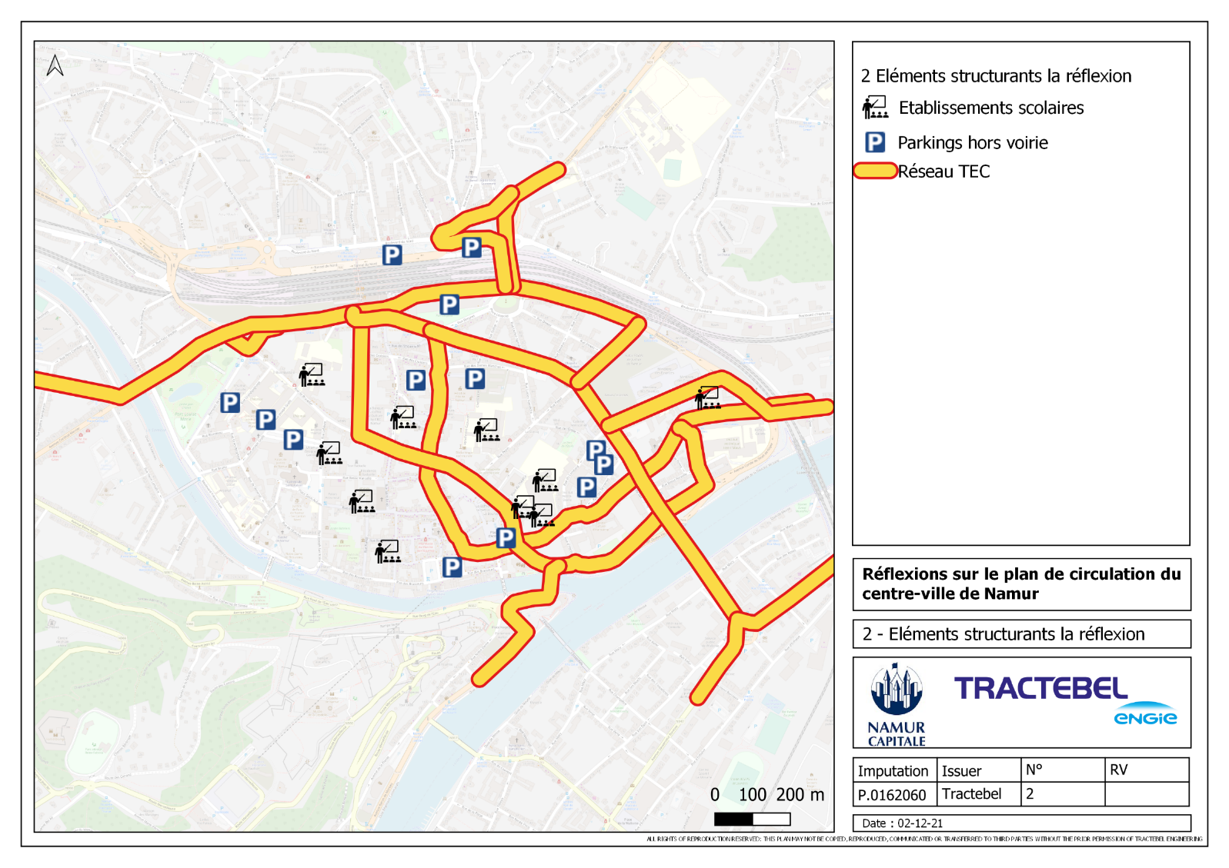
Principes de réflexions – Hypothèses d’accessibilité
Des paramètres ont été pris en compte dans cette réflexion autour du plan de circulation :
La suppression d’une partie des itinéraires du TEC, les bus ne passant plus par le centre-ville (remplacés par des navettes),
L’accessibilité aux différents parkings, sauf le parking GIFAR (cas particulier),
L’accessibilité relative aux différents établissements scolaires.
L’opportunité de planifier un plan de circulation ambitieux et évolutif pour le centre-ville a également conditionné les propositions.
Eléments structurants dans la réflexion autours du plan de circulation

Slide 21
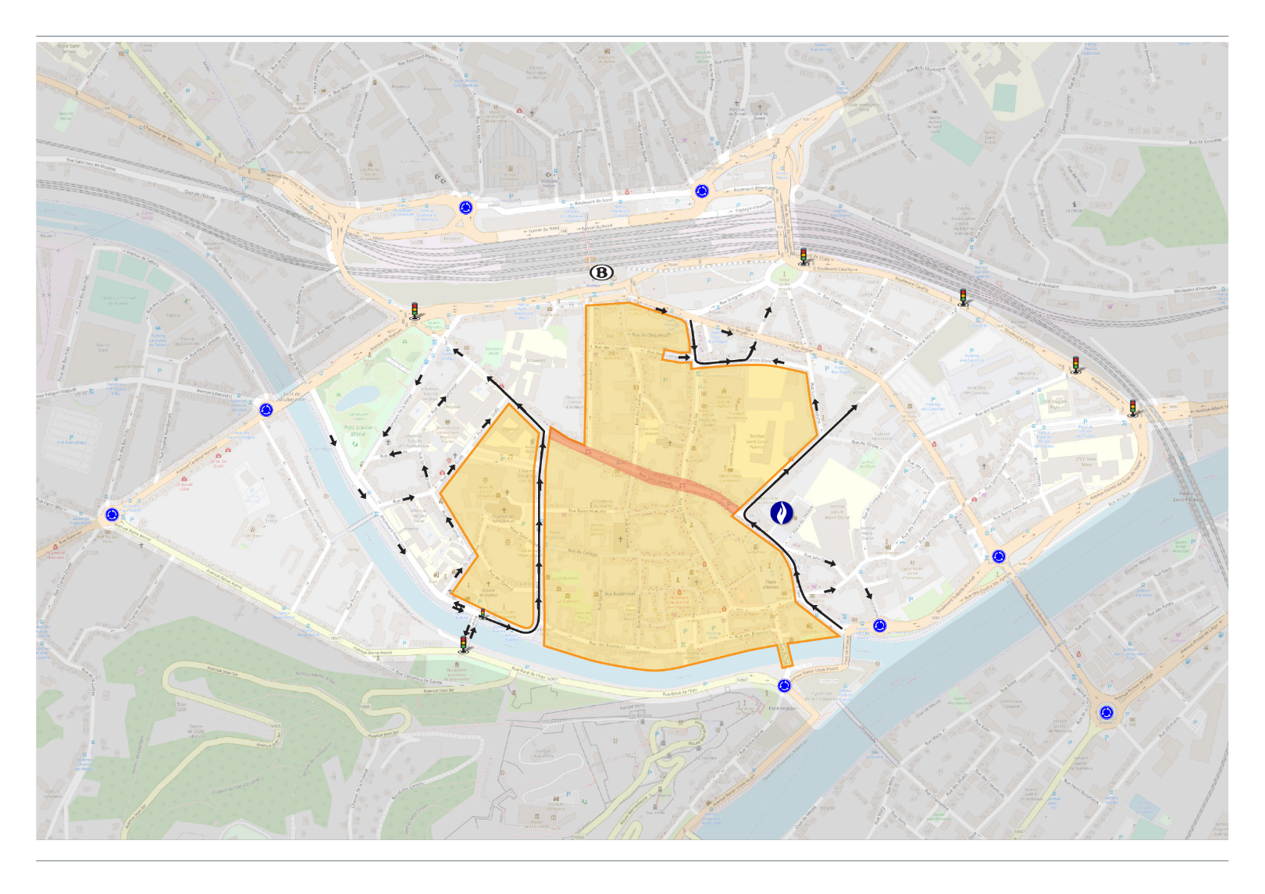
Plan de circulation
Mise en piétonnier d’une partie de la Corbeille (extension)
Petite zone de rencontre à trafic limité pour les accès « urgences » police et véhicules de secours
Sortie des lignes de bus ; réflexion sur une navette locale
Cas particulier du parking GIFAR qui conditionne la mise en piétonnier des voiries avoisinantes
Quartier Ouest : grande boucle de circulation en sens unique
Accès à l’ensemble des parkings et futurs projets du centre-ville
Accès relatif à l’ensemble des établissements scolaires, réflexion sur les déposes-minutes
→ La mise en place de ce plan de circulation permettra d’apaiser le trafic dans la Corbeille en le reportant vers les grands axes via les nouvelles boucles de circulation et en diminuant largement le trafic de transit.

Slide 22
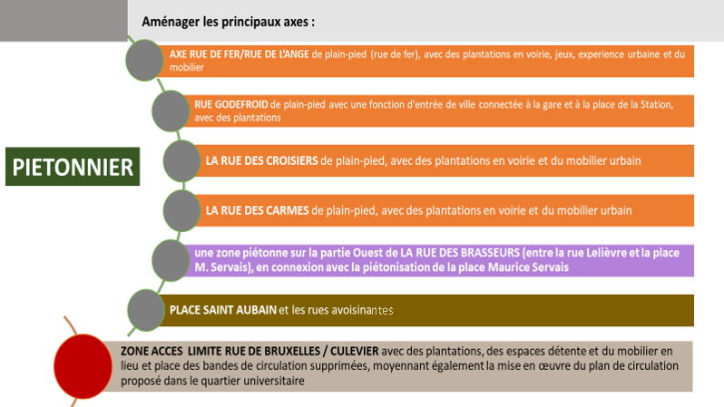
La synthèse des aménagements par troncons

Slide 23
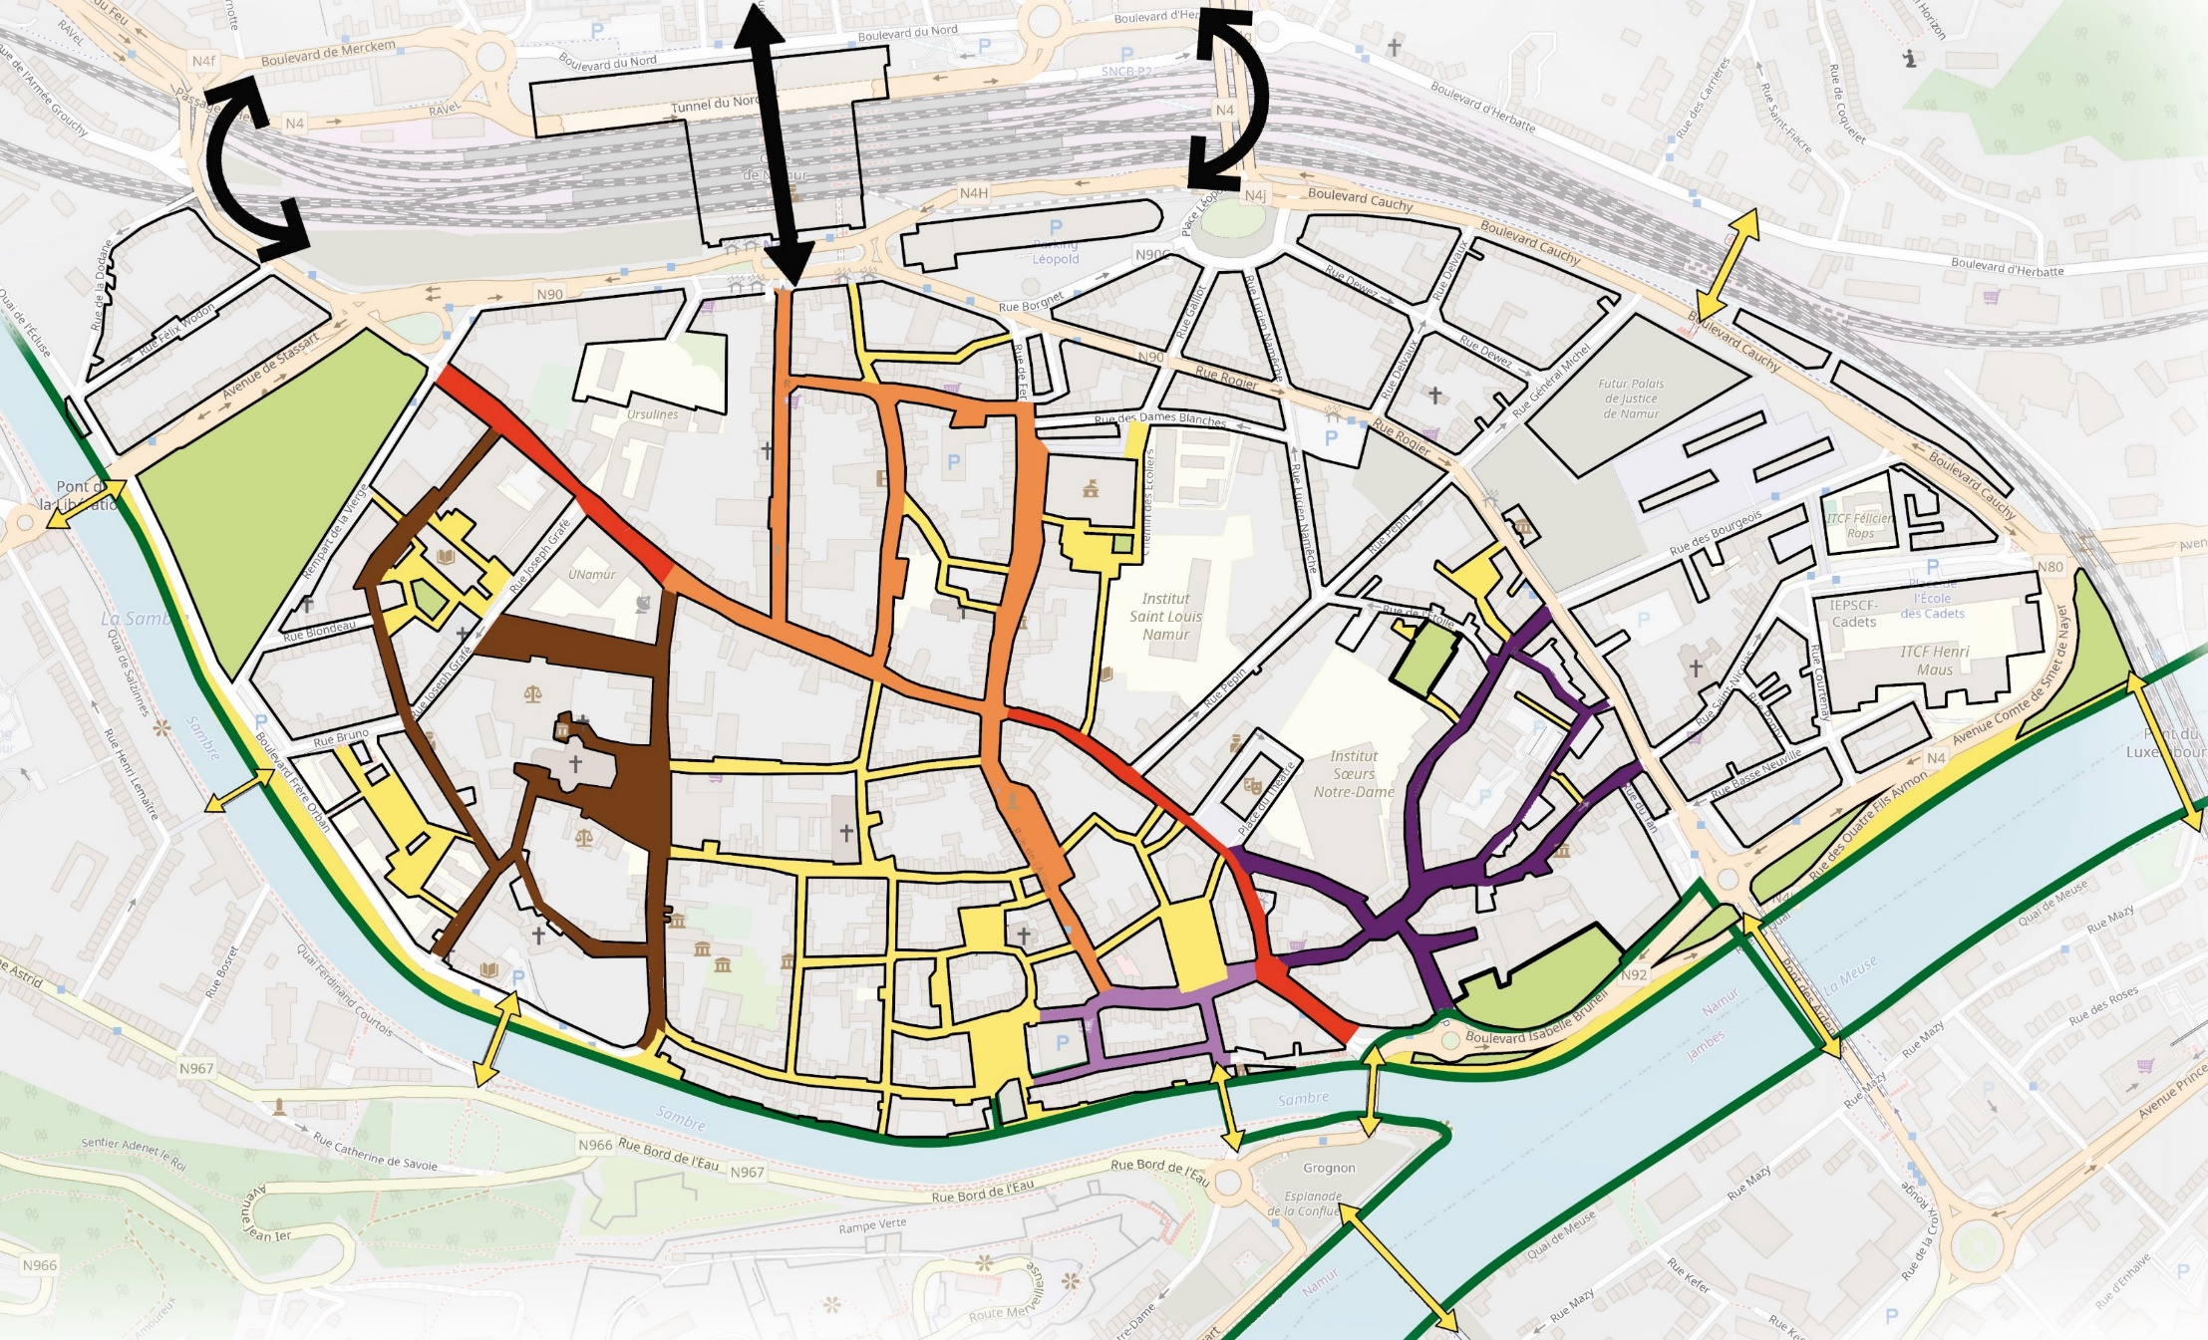
PIÉTONNIER ACTUEL
PLANNING MISE EN OEUVRE
Phase 1
Phase 2
Phase 3
Phase 4
A définir
Notes:
Le piétonnier est régulièrement agrandi de façon temporaire pour le marché hebdomadaire ou pour des évènements ponctuels. En effet, la fermeture de l’espace public aux automobilistes permet de réaliser plus facilement des animations et d’augmenter l’attractivité.
Le marché hebdomadaire et le « Samedi mobile»:
Le marché a lieu tous les samedis matins et les rues suivantes sont fermées : La rue de Bruxelles, la Place de l’Ange, la rue du Lièvre, la place du Palais de Justice et la rue Grafé. Ces mêmes rues restent également fermées l’après-midi pour agrandir le piétonnier et inviter à la flânerie.
Les évènements ponctuels :
Le centre-ville accueille un nombre grandissant d’évènements (les fêtes de la Wallonie, Namur en mai, les fêtes de fin d’année, etc.) et très variés, qui impactent la circulation.
En 2019, la corbeille a été fermée partiellement pendant 3jours et complètement pendant 51jours (stationnement et circulation).

